Slide 1


Tema 1: El concepto del control de infecciones
[Fecha de la capacitación]
EL PROYECTO
FIRSTLINE
ES PARA
USTED
Notes:
Los participantes inician la sesión y se acomodan.

Slide 2

Programa:
Introducción
El Proyecto Firstline y el concepto del control de infecciones
  Video
  Conversación y reflexión
Formulario de comentarios de la sesión y próximos pasos
Objetivos de aprendizaje:
Articular al menos un (1) objetivo principal del control de infecciones
Notes:
Guion de ejemplo
“¡Bienvenidos! Gracias por acompañarnos. Estamos muy contentos de tener este tiempo juntos para analizar el control de infecciones en la primera línea. Como pueden ver en la diapositiva, hoy presentaremos el Proyecto Firstline y comenzaremos a analizar el concepto de control de infecciones en relación con nuestro trabajo diario. Tendremos tiempo para explorar estos temas juntos, en grupos más pequeños e individualmente. La sesión de hoy será más general, pero en futuras sesiones profundizaremos en los detalles del control de infecciones.
También me gustaría hablar sobre algunos asuntos internos. Nos reuniremos hoy durante una hora. Les pedimos que mantengan sus cámaras encendidas, en la medida de lo posible. Esto nos ayuda a tener una conversación más auténtica. Pueden usar el botón para activar/desactivar el micrófono en cualquier momento para contribuir a la conversación, pero cuando no estén hablando, mantengan el micrófono desactivado”.

Slide 3
Presentaciones
Prepárense para presentarse, respondiendo las siguientes preguntas:
  Nombre, cargo, afiliación
  ¿Qué los trae aquí hoy?
  ¿Hay algo que esperan analizar especialmente?
Notes:
Guion de ejemplo
“Antes de empezar, vamos a dedicar un momento a conocernos. Me encantaría saber quiénes son y cuál es su rol profesional. También me gustaría saber si tienen intereses especiales o preguntas que podamos abordar hoy y durante el transcurso de esta serie de capacitación.
“Comenzaré presentándome y luego los invitaré a hacer lo mismo. En la diapositiva, encontrarán una breve indicación. Cuando los llame, respondan todo lo que deseen compartir”.
[Después de las presentaciones de la audiencia]
“Gracias, es maravilloso saber quién está en la sala y espero conocerlos más a medida que continuemos con estas sesiones juntos. Tenemos mucha experiencia en esta sala. He tomado notas sobre las preguntas y los temas que más les interesan y nos aseguraremos de abordarlos durante nuestro tiempo juntos. Es posible que no podamos cubrir todos estos temas importantes en nuestro tiempo juntos hoy, pero nos aseguraremos de hacerlo en futuras sesiones. Cuando tengan otras preguntas o ideas, compártanlas con nosotros [en el chat u otros medios preferidos]. Queremos que esta sesión sea lo más interactiva posible y que responda sus preguntas. Por lo tanto, sigan haciendo preguntas”.

Slide 4
¿Por qué realizamos un control de infecciones?
Notes:
Guion de ejemplo
“Comencemos. Quisiera comenzar con una pregunta. En su opinión, ¿por qué, personalmente, realizan control de infecciones? ¿Cuál es el objetivo? ¿Cuál es la idea?”.
[Después de que los participantes respondan]
“Excelentes respuestas. El control de infecciones es importante por todos estos motivos. Quisiera mostrarles un breve video de una médica de los CDC que habla sobre esto”.

Slide 5
Mientras lo estén viendo, consideren las siguientes preguntas:
¿Qué destaca la Dra. Carlson como el objetivo del control de infecciones? ¿En qué medida coincide con nuestras propias razones personales para participar en el control de infecciones?
¿Qué es el Proyecto Firstline?
¿Qué ideas de este video les parecen más importantes? ¿Por qué?
La Dra. Carlson habla sobre varios desafíos que enfrentamos al trabajar en atención médica en este momento. ¿Cuáles de estos problemas son más importantes para ustedes?
Notes:
Guion de ejemplo
“Mientras lo estén viendo, me gustaría que pensaran en estas preguntas [en la diapositiva].
Si lo desean, pueden anotar sus ideas mientras vayan viendo el video”.

Slide 6
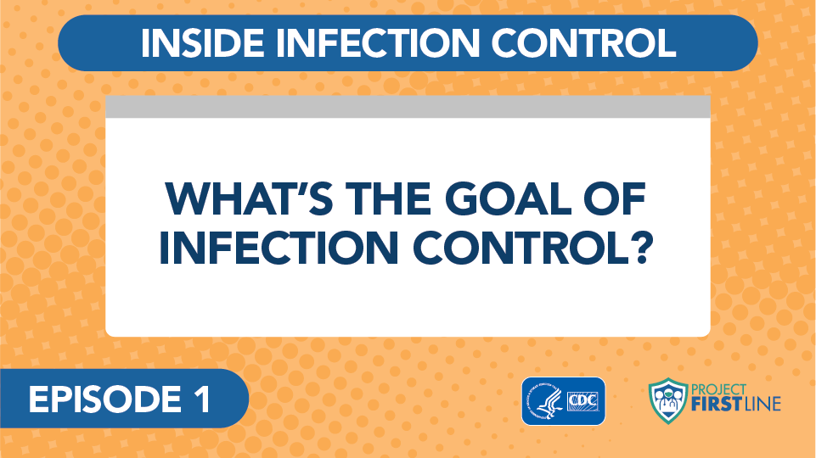
Video: ¿Cuál es el objetivo del control de infecciones?
DENTRO DEL CONTROL DE INFECCIONES
¿CUÁL ES EL OBJETIVO DEL CONTROL DE INFECCIONES?
EPISODIO 1
Notes:
Acceder al video aquí:
Lista de videos en YouTube del Proyecto Firstline:
https://www.youtube.com/watch?v=atLgq4fsVvo
Los videos están en inglés, pero para activar los subtítulos en español en YouTube, sigan los siguientes pasos:
• Hagan clic en el botón que dice "CC", "subtitles/closed captioning", para activar los subtítulos.
• Hagan clic en “settings” que está a la derecha del botón de "closed captioning" (CC).
• Hagan clic en “Subtitles/CC”.
• Hagan clic en “Autotranslate”.
• Seleccionen “Spanish” de la lista de idiomas disponibles.

Slide 7
Sesión dividida en grupo
Vuelvan a presentarse (si es necesario) y decidan quién tomará notas y será el vocero cuando nos volvamos a reunir.
¿Qué destaca la Dra. Carlson como el objetivo del control de infecciones? ¿En qué medida coincide con nuestras propias razones personales para participar en el control de infecciones?
¿Qué es el Proyecto Firstline?
¿Qué conceptos de este video les parecen más importantes? ¿Por qué?
La Dra. Carlson habla sobre varios desafíos que enfrentamos al trabajar en atención médica en este momento. ¿Cuáles de estos problemas son más importantes para ustedes?
Notes:
Guion de ejemplo
“Ahora me gustaría dividirnos en cuatro grupos para compartir nuestros pensamientos. Compartan sus respuestas con su grupo y dediquen un tiempo a desarrollar las respuestas del grupo para cada pregunta. Estén listos para compartir los puntos destacados de su conversación con el grupo en general cuando nos volvamos a reunir. Me interesa mucho saber lo que piensan sobre las preguntas tres y cuatro. Como esta es nuestra primera sesión juntos, asegúrense de tomarse un tiempo al principio para volver a presentarse (si es necesario) y decidir quién quiere tomar notas y ser el vocero de su grupo”.

Slide 8
Volvamos a reunirnos
¿Qué destaca la Dra. Carlson como el objetivo del control de infecciones? ¿En qué medida coincide con nuestras propias razones personales para participar en el control de infecciones?
¿Qué es el Proyecto Firstline?
¿Qué conceptos de este video les parecen más importantes? ¿Por qué?
La Dra. Carlson plantea varios desafíos relacionados con el trabajo en atención médica en este momento. ¿Cuáles de estos problemas son más importantes para ustedes?
Notes:
Guion de ejemplo
“Espero que hayan disfrutado de tener la oportunidad de analizarlos juntos en grupos. Quisiera repasar estas preguntas. Las dos primeras son más directas. ¿A alguno de los grupos le gustaría ofrecer sus respuestas para estas dos preguntas?”.
[Espere la respuesta]
“Excelente, gracias. ¿Algún otro grupo tiene una respuesta diferente u otros puntos para agregar sobre esas preguntas? Voceros, por favor, dígannos. Pueden escribir en el chat o activar el micrófono”.
[Espere las respuestas. No es necesario dedicar mucho tiempo a esto, pero asegúrese de obtener la confirmación de que los otros grupos no desean decir nada más].
“Gracias por compartir estas ideas importantes. Vamos a abordar estos desafíos en nuestro tiempo juntos, en una serie de sesiones juntos. El Proyecto Firstline tiene como objetivo explicar los “porqués” del control de infecciones, los motivos de la orientación actual y darnos a todos la oportunidad de obtener respuestas a nuestras propias preguntas.
Ahora, hablemos de las dos preguntas siguientes, que son realmente importantes. Grupo 1, ¿podría comenzar?”.
[Espere la respuesta]
“Gracias. Grupo 2, ¿qué le gustaría agregar?”.
[Espere la respuesta y luego continúe con los Grupos 3 y 4. Fomente una conversación grupal más amplia sobre los puntos centrales que se plantean. Invite a otras personas que no actúan como “voceros” a compartir más ideas].
“Gracias por compartir estas ideas importantes. Antes de hablar sobre las medidas que podemos tomar hoy para marcar una diferencia en nuestra vida laboral diaria, me gustaría mostrarles lo que se presentará en esta serie de sesiones”.

Slide 9
Temas de la próxima sesión
Temas y tópicos más amplios:
Próximamente:
La ciencia básica de los virus
Cómo las gotitas respiratorias propagan el COVID-19
Cómo se propagan los virus de las superficies a las personas
Cómo se propaga el COVID-19: un repaso
  Control de infecciones: aspectos básicos
  Control de fuentes
  EPP: datos básicos
  EPP: cómo ponérselo y quitárselo
  Higiene de las manos
  Estándares de atención para crisis
  Triaje
  Precauciones estándar y basadas en la transmisión
  Conceptos básicos de microbiología
  Cómo reconocer el riesgo
  Limpieza y desinfección ambiental
Notes:
Guion de ejemplo
“Como pueden ver, tenemos mucho que cubrir juntos. En la columna de la izquierda, he enumerado los temas específicos que se presentarán de inmediato. En la columna de la derecha, he enumerado los temas más amplios que se incluyen en estas próximas sesiones, así como en las sesiones futuras del Proyecto Firstline. Vamos a centrarnos en comprender las razones detrás de las medidas de control de infecciones que tomamos en el trabajo”.

Slide 10
Preguntas cubiertas
El SARS-CoV-2 es un virus. ¿Qué es un virus?
¿De qué manera los virus nos enferman?
¿Cómo se contagia un virus como el SARS-CoV-2 de una persona a otra? ¿Qué es una gotita respiratoria?
¿Qué sucede cuando inhalamos estas gotitas?
¿Qué sucede cuando estas gotitas entran en contacto con los ojos?
La exposición no siempre significa infección: ¿por qué?
¿Qué nos hace sentir enfermos?
...y mucho más
Notes:
Guion de ejemplo
“Aquí, pueden ver algunas de las preguntas específicas que el equipo del Proyecto Firstline ha recibido y que abordará en estas próximas sesiones.
“Al comienzo de la sesión de hoy, crearemos una lista de nuestras propias preguntas. ¿Alguien ve su pregunta en esta lista o ve una pregunta que le interesa especialmente? Activen el micrófono o respondan en el chat”.
[Espere las respuestas]
“Como mencioné antes, una de las cosas emocionantes del Proyecto Firstline es su naturaleza interactiva. Después de la sesión de hoy, enviaré nuestra propia lista de preguntas al equipo del Proyecto Firstline. Queremos asegurarnos de que se escuchen sus voces y que se respondan sus preguntas. En el chat, compartiré la lista que compilamos al comienzo de la sesión de hoy. Tómense un momento para revisar esta lista y asegúrense de que hayamos captado sus ideas correctamente”.

Slide 11
¿Qué medida pueden tomar para apoyar el control de infecciones en el lugar de trabajo?
¿Es algo que pueden hacer por sí mismos? ¿Se basa en algo que ya hacen?
¿Es algo que pueden hacer por los demás?
¿Es agradecer a alguien por algo que hace que su trabajo sea más fácil?
Notes:
Guion de ejemplo
“Antes de cerrar hoy, hagamos una pausa y reflexionemos. Tenemos muchas preguntas y desafíos que abordar en las próximas sesiones, pero ya sabemos que el control de infecciones nos involucra a todos. Tengo una pregunta en esta diapositiva y me gustaría que cada uno reflexione individualmente. ¿Hay algo que puedan hacer hoy, ahora, para apoyar el control de infecciones? Quizás sea tomarse tiempo para ustedes, para que puedan recargar energías. Quizás es agradecer a los miembros de sus equipos. Quizás es alentarse mutuamente a usar nuestras mascarillas durante el descanso. Debemos apoyarnos mutuamente en el control de infecciones, todos los días. Voy a hacer una pausa de un minuto para darles a todos la oportunidad de reflexionar”.
[Dé a los participantes un minuto completo para reflexionar].
“No tienen que compartir sus respuestas, pero escríbanlas en algún lugar donde las vean. Voy a pedirles que compartan cómo les fue la próxima vez que nos reunamos”.

Slide 12
Mensajes clave
El objetivo de todo lo que hacemos en el control de infecciones, para cualquier enfermedad, es evitar que las personas se enfermen.
El objetivo del Proyecto Firstline es asegurarse de que tengan los conocimientos sobre el control de infecciones que necesitan y merecen para mantenerse a ustedes mismos, a sus pacientes, a sus colegas y a sus familias seguros.
Notes:
Guion de ejemplo
“Gracias a todos por venir hoy. Disfruté de nuestra conversación juntos. En esta diapositiva, he recopilado los mensajes clave de la sesión de hoy”.

Slide 13
Recursos y sesiones de capacitación futuras
Proyecto Firstline en los CDC:
https://www.cdc.gov/infectioncontrol/projectfirstline/index.html
Proyecto Firstline en Facebook:
https://www.facebook.com/CDCProjectFirstline/
Proyecto Firstline en Twitter:
https://twitter.com/CDC_Firstline
Lista de videos en YouTube del Proyecto Firstline:
https://www.youtube.com/playlist?list=PLvrp9iOILTQZQGtDnSDGViKDdRtIc13VX
Para inscribirse para recibir correos electrónicos del Proyecto Firstline de los CDC, hagan clic aquí: https://tools.cdc.gov/campaignproxyservice/subscriptions.aspx?topic_id=USCDC_2104
Notes:
Guion de ejemplo
“La próxima vez, analizaremos un poco algunos conceptos básicos de microbiología, cómo actúan los virus y cómo el COVID-19 nos enferma. Mientras tanto, pueden seguir explorando estos temas por su cuenta usando los recursos de esta diapositiva. También, pueden seguirnos en las redes sociales. Por último, me gustaría compartir un pequeño regalo de bienvenida como agradecimiento por participar hoy”.
[Distribuir digitalmente el afiche “El Proyecto Firstline es para usted”].

Slide 14
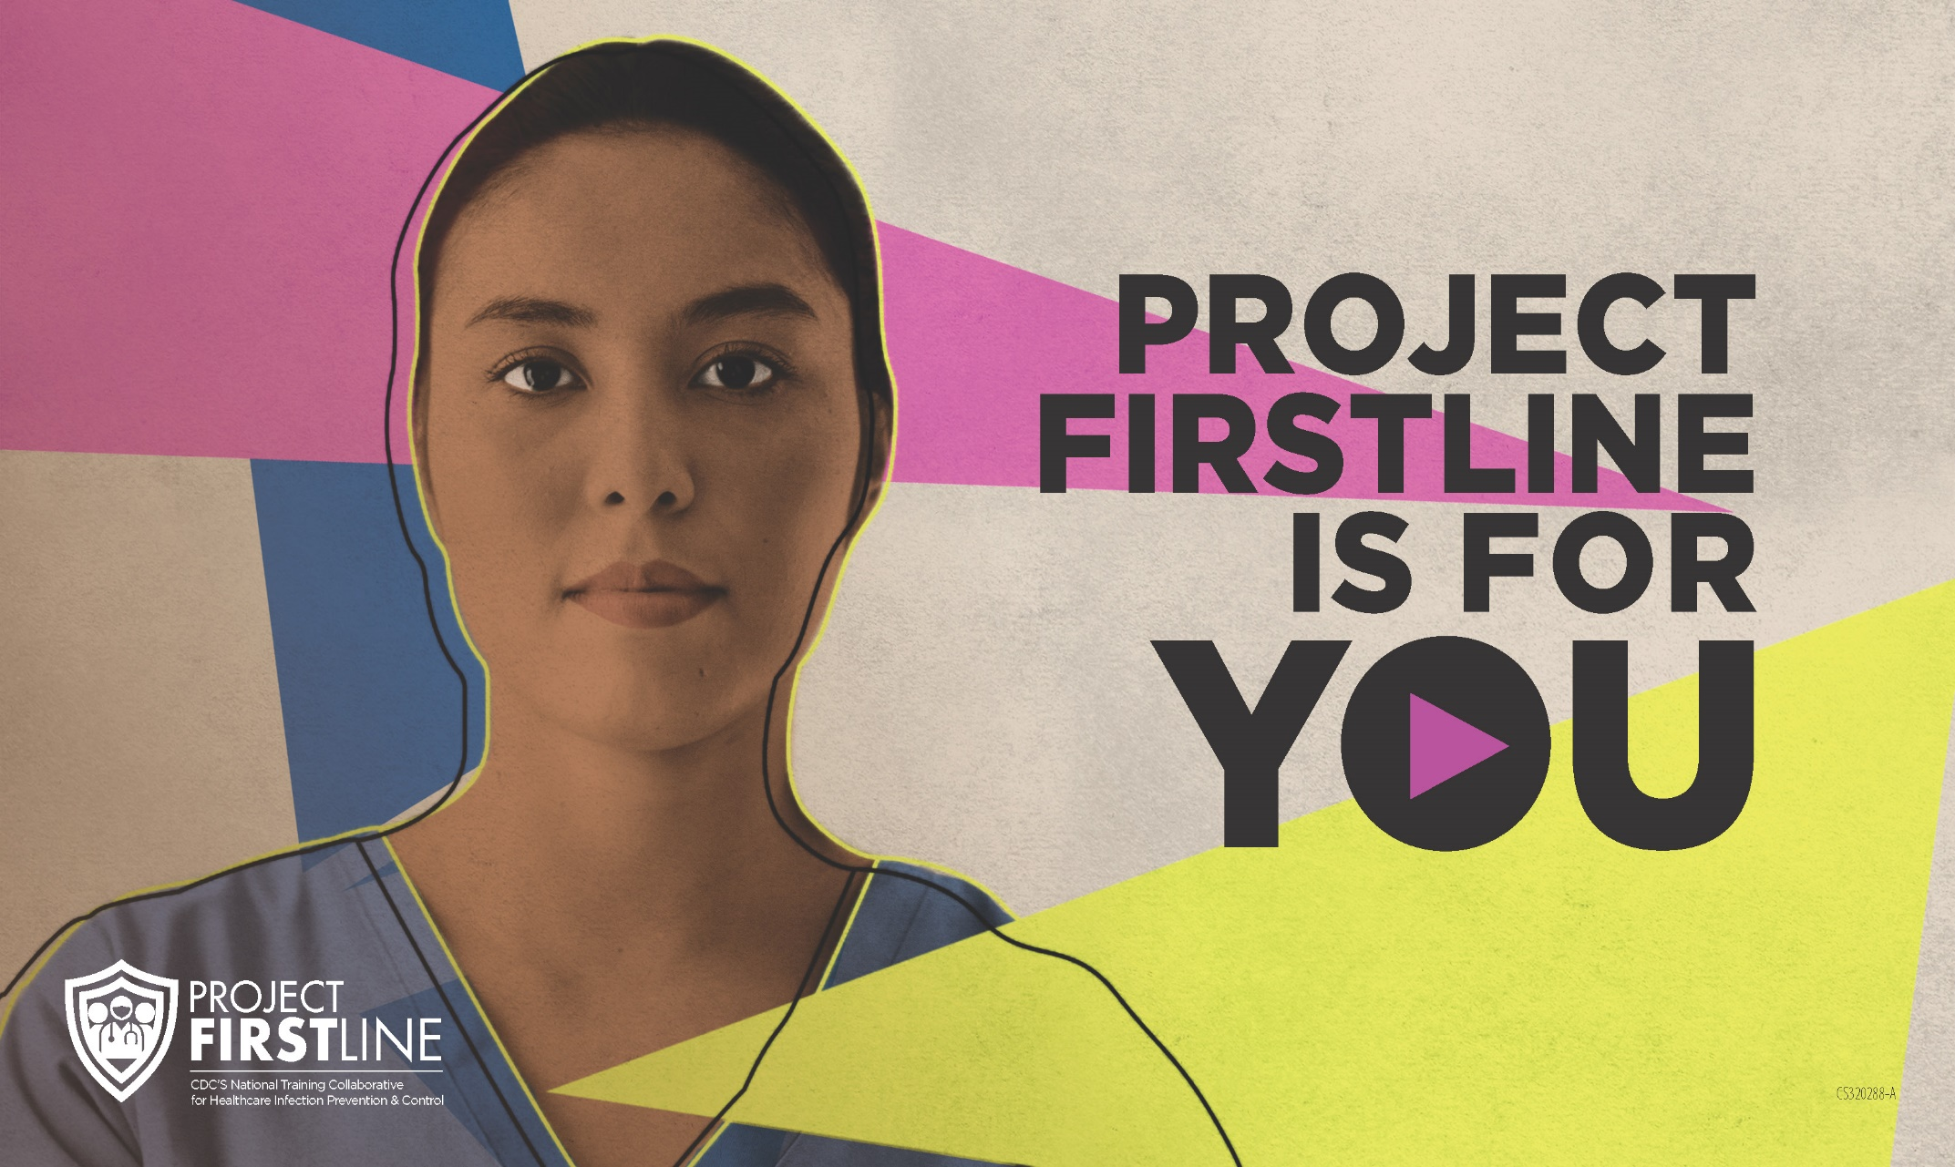
Formulario de comentarios
EL PROYECTO
FIRSTLINE
ES PARA
USTED
Notes:
[El facilitador debe agregar información sobre cómo acceder al formulario]
Guion de ejemplo
“Y finalmente, hágannos saber si disfrutaron la sesión de hoy completando el siguiente formulario de comentarios. Gracias nuevamente por acompañarnos hoy”.

